Slide 1
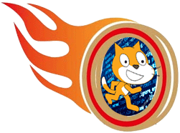
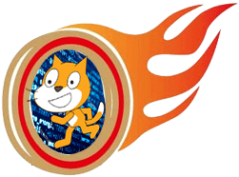





Python精灵模块创意编程之
雷电射击模拟_图章动态背景版

Slide 2
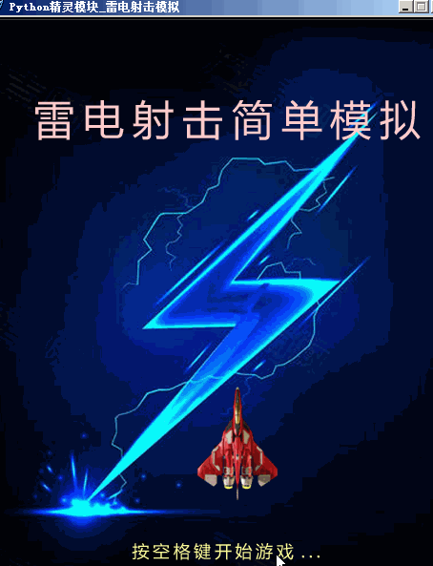
pip install sprites
雷电射击模拟_图章动态背景版
雷电射击游戏是一个经典的街机游戏。很多人用Scratch或者其它计算机语言去模拟这个游戏。本人也曾多次试图制作这个游戏。这是用sprites模块制作的版本。由于在程序中的动态背景是用移动的图章功来实现的，所以叫图章动态背景版。

Slide 3
pip install sprites
enemy_destroyed函数
敌机碰到了子弹中的任何一枚都会被摧毁。这个函数主要完成敌机被摧毁时的爆炸效果。当然，子弹也会被隐藏掉，敌机则会从最上面的一个位置重新出现。这叫做角色的复用。以下是它的代码:
def enemy_destroyed(bullets,enemy):
"""敌机被摧毁"""
[b.hide() for b in bullets] # 碰到的每颗子弹隐藏
x = random.randint(-width//2,width//2)
y = random.randint(height,height*5)
explode(e,'res/explosion1.png') # 在e的位置爆炸
e.reborn(x,y) # 让敌机到最上面重新出现
e.heading(player) # 朝向玩家飞机的方向
screen.update()

Slide 4
pip install sprites
perish_together同归于尽函数
敌机碰到了玩家飞机，两架飞机会同归于尽。本函数显示爆炸效果并且刷新屏幕。以下是这个函数的代码:
def perish_together(e,player): # 同归于尽
"""敌机和玩家飞机被摧毁"""
player.hide() # 玩家飞机隐藏
e.hide() # 敌机隐藏
explode(e,'res/explosion1.png')
explode(player,'res/explosion1.png') # 在玩家飞机位置爆炸
screen.update()

Slide 5
pip install sprites
封面程序
完整的飞机大战程序应该衣一个封面。在这个程序中，封面是一张png图片。按下空格键，则去掉封面，播放背景音乐，飞机大战正式开始，以下是显示"封面"这一段的代码:
screen.bgpic('封面.png') # 显示封面
screen.title('雷电射击模拟_图章动态背景版')
space = Key('space') # 实例化空格键
screen.listen() # 监听按键
while not space.down():screen.update() # 等待按下空格键
screen.bgpic('nopic') # 设背景图为空

Slide 6
pip install sprites
动态星光背景
在这个程序中有一个叫dummy的隐藏角色。它的造型是'star'。它生成后会盖20个图章。每个图章的大小不一样。它们都存储在名为dummy.stampItems的列表中。以下是这部分程序的代码:
# 用图章来做移动的星光背景
dummy = Sprite(visible=False,shape='star') # 用于打星光的
dummy.color('white')
for x in range(20):
dummy.randomposition() # 到随机位置
dummy.scale(min(0.1,random.random()))
dummy.stamp()

Slide 7
pip install sprites
敌机组 enemis
这部分程序生成20架敌机，它们的旋转模式是不旋转，它们的大小也不一样，初始方向都是朝下的。以下是这的部分的代码:
enemis = Group(tag='enemy') # 新建敌机组
for _ in range(20): # 建20个敌机
x = random.randint(-width//2,width//2) # x坐标
y = random.randint(height,height*5) # y坐标
e = Sprite(shape='敌机3.png',pos=(x,y),tag='enemy')
e.rotatemode(2) # 不旋转
e.setheading(-90) # 初始方向为向下
e.scale(max(0.5,random.random())) # 设定敌人飞机的初始大小

Slide 8
pip install sprites
while主循环
在这个循环中，敌面不断地朝下移动，星光也一样，只不过速度快一点。它们到了最下边，都会移到最上边的位置。星星是用图章实现的，所以用到了dummy的movestamp和stampcors命令。它们的作用依次是移动图章及获取图章的坐标。while主循环代码稍长，请自行阅读。

Slide 9
pip install sprites
后续...
请自行阅读源代码，
再阅读本幻灯片。
这个程序没有结尾显示。请设计一种机制，让程序结束。比如，打了100架敌机，游戏胜利结束，显示相应的图片等。比如我方飞机和敌机同归于尽后，我方阵亡了，也要显示相应的文字或者图片。而且，我方飞机就一条命，当然也可以设计多条命，或者设计血条等。请同学们课后自行完成。

Slide 10



从小学编程
长大本领高
我是风火轮编程的形象人物。谢谢观赏！

